Slide 1
ОСНОВИ ДИСКРЕТНОЇ МАТЕМАТИКИ · МОДУЛЬ 3
Лекція 6
Логіка предикатів
P(x) ∀ ∃ ¬∀ = ∃¬ Prolog
G20 · Видавництво та поліграфія · 2 курс
Notes:
Логіка висловлень (Лекція 5) бачить речення лише ззовні — як 0 або 1. Сьогодні зазираємо всередину: предикати (речення зі змінними), квантори ∀/∃ для «всіх» і «деяких», закони алгебри предикатів, стандартна форма — і Пролог, де все це стає мовою програмування.

Slide 2
План лекції
Предикати
Квантори
Закони
Норм. форма
Пролог
від «речення зі змінною» через квантори ∀/∃ до логічного програмування
Notes:
Дорожня карта: предикати (речення зі змінною) → квантори ∀ / ∃ → закони алгебри предикатів → випереджена нормальна форма → Пролог як логіка предикатів у дії. Наприкінці — місток до Лабораторної роботи 2.

Slide 3
1
Предикати
предикат · область істинності · місність · терми

Slide 4
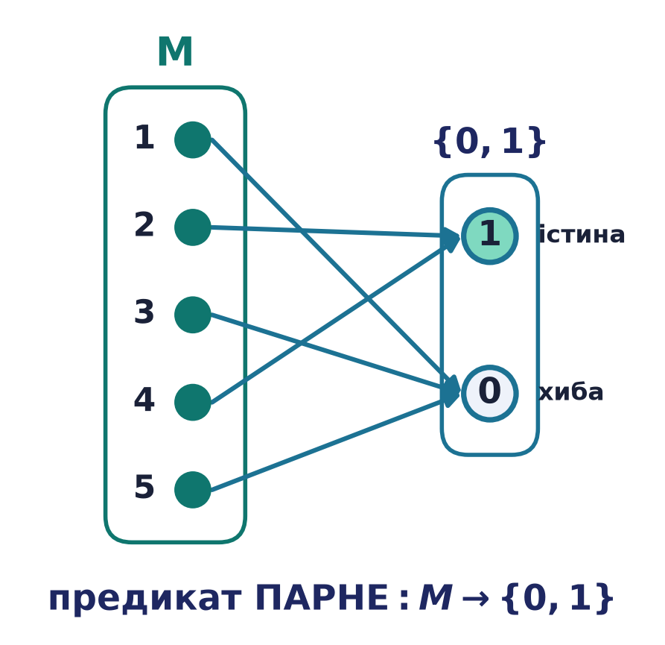
1.1
Предикат — це відображення
предикат P : M → {0, 1}
Notes:
Предикат — правило P: M → {0,1}: кожному елементу області визначення M воно приписує 0 (хиба) або 1 (істина). На рисунку ПАРНЕ на M = {1,…,5}: 2 і 4 йдуть у 1, решта — у 0. Означення дослівно збігається з означенням функції (Лекція 1), тож предикат ще звуть характеристичною функцією.

Slide 5
1.2
Предикат ↔ підмножина
ПРЕДИКАТ P
ПІДМНОЖИНА I
⟺
правило x → {0, 1}
область істинності ⊆ M
I = { x ∈ M | P(x) = 1 }
ПАРНЕ на M = {1, 2, 3, 4, 5} → I = {2, 4}
предикат (правило) і підмножина (область істинності) — два погляди на той самий об'єкт; місток до Лекцій 1 і 2
Notes:
Кожному предикатові відповідає множина I = {x ∈ M | P(x) = 1} — його область істинності; для ПАРНЕ на {1,…,5} це {2,4}. Отже предикати й підмножини — те саме під різними кутами: підмножина A задає предикат «належати A», а предикат задає підмножину. Це рівно задання множини характеристичною властивістю з §1.2.

Slide 6
1.3
Місність предиката
МІСНІСТЬ
НАЗВА
ПРИКЛАД
0
висловлення
«5 — просте»
1
властивість
ПРОСТЕ(x), ПАРНЕ(x)
2
відношення
ДІЛИТЬСЯ(x, y), БІЛЬШЕ(x, y)
3
тримісний
МІЖ(x, y, z)
0-місний предикат — це звичайне висловлення (Лекція 5); 2-місний — бінарне відношення (Лекція 2)
Notes:
Місність (арність) — число аргументів. 0-місний предикат постійний і збігається з висловленням; 1-місний — властивість; 2-місний — бінарне відношення; далі 3-місний і вище. Порядок аргументів суттєвий: ДІЛИТЬСЯ(10,5) = 1, але ДІЛИТЬСЯ(5,10) = 0.

Slide 7
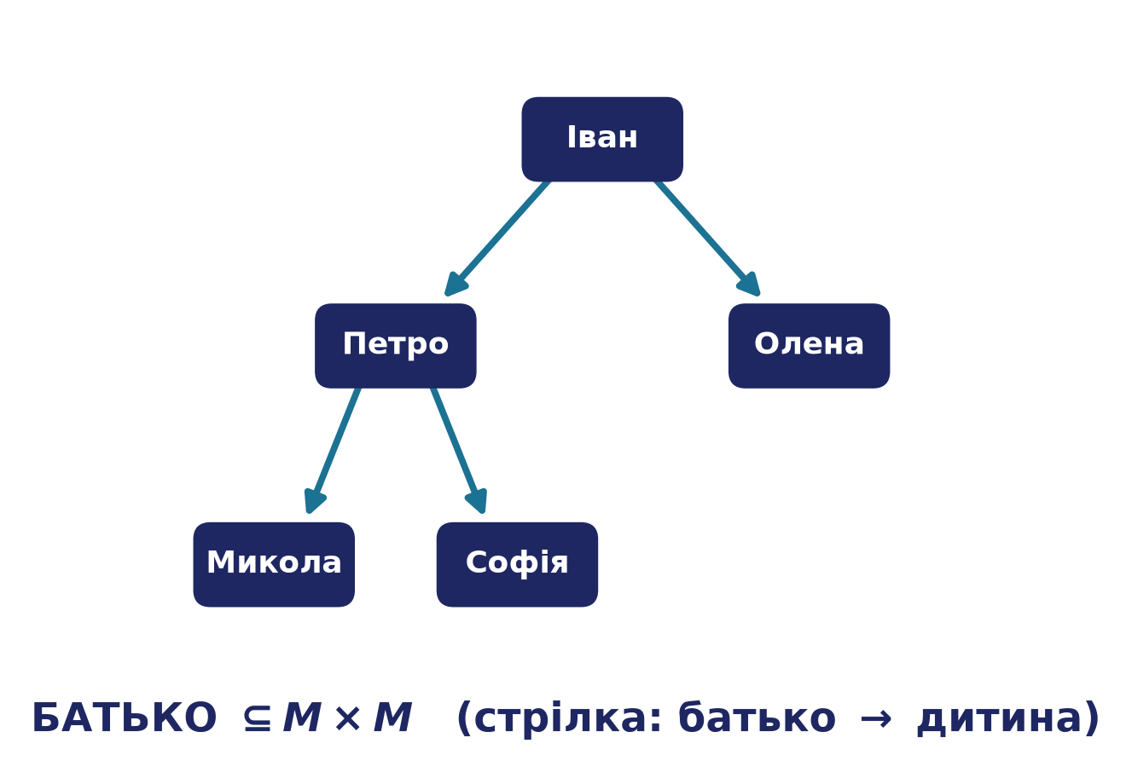
1.4
Двомісний предикат — це відношення
БАТЬКО(x, y) ⊆ M × M — бінарне відношення
Notes:
Область істинності двомісного предиката — множина пар, тобто бінарне відношення ⊆ M × M (Лекція 2). БАТЬКО(x, y) істинний, коли x — батько y; зображуємо орієнтованим графом, стрілка веде від батька до дитини. Усе, що ми знаємо про відношення, переноситься на предикати — а самі предикати оживимо на Пролозі наприкінці лекції.

Slide 8
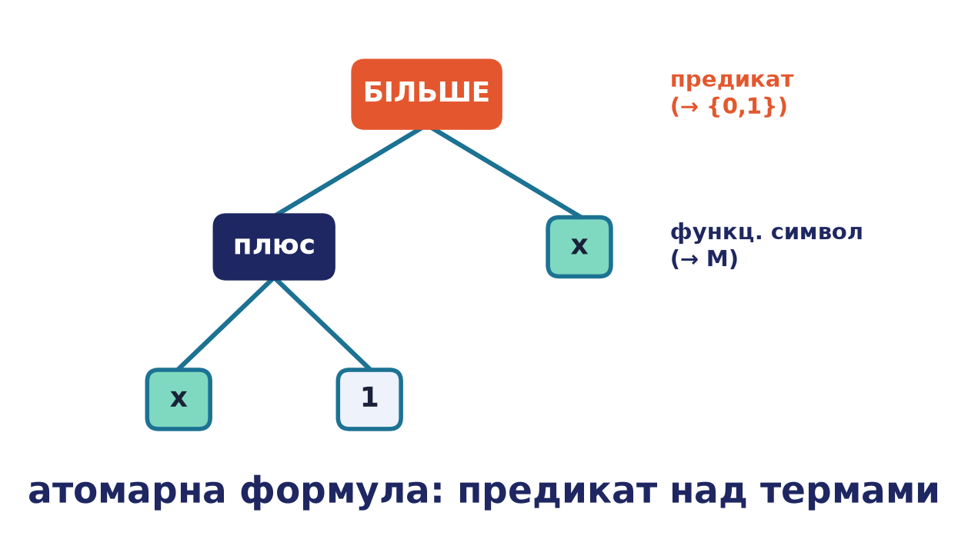
1.5
Терми й атомарна формула
терм → об'єкт M · предикат → {0, 1}
Notes:
Функціональний символ f: Mⁿ → M будує новий об'єкт, а предикат P: Mⁿ → {0,1} — істиннісне значення. На дереві корінь БІЛЬШЕ — предикат (дивиться на {0,1}), а нижче терм плюс(x,1) будує x+1, який лишається в M. Предикат над термами — це атомарна формула. Типова помилка — плутати терм (об'єкт) із формулою: сполучати ¬, ∧, ∨ можна лише формули.

Slide 9
2
Квантори
∀ загальності · ∃ існування · порядок

Slide 10
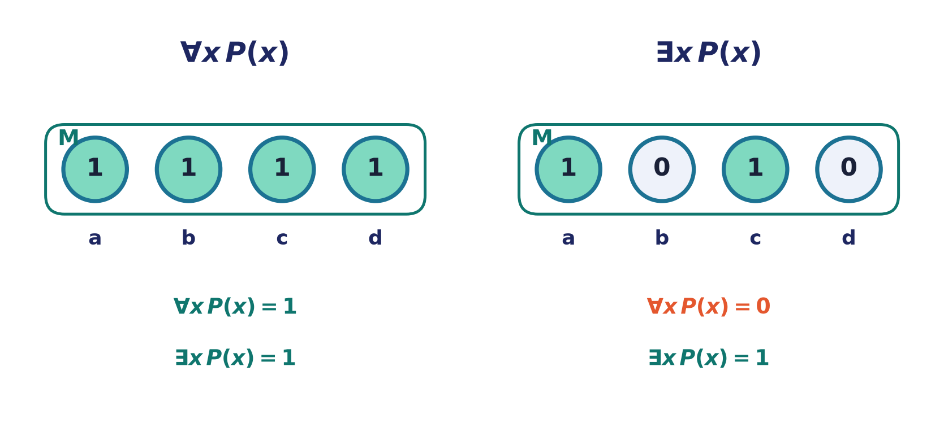
2.1
Два квантори: ∀ і ∃
∀x P(x) — на всіх · ∃x P(x) — хоч на одному
Notes:
∀x P(x) істинна, коли P(a) = 1 для КОЖНОГО a ∈ M (лівий блок: усі одиниці). ∃x P(x) істинна, коли P(a) = 1 ПРИНАЙМНІ для одного (правий блок: є нулі, але ∃ все одно 1). Якщо ∀ хибне — існує контрприклад; якщо ∃ істинне — існує свідок.

Slide 11
2.2
Квантор — велика ∧ та ∨
∀
∀x P(x) ≡ P(a) ∧ P(b) ∧ P(c) ∧ …
велика кон'юнкція — істинна, лише коли істинні всі елементи
∃
∃x P(x) ≡ P(a) ∨ P(b) ∨ P(c) ∨ …
велика диз'юнкція — істинна, коли істинний хоч один елемент
на скінченній області M = {a, b, c, …} квантори — це просто ∧ і ∨ по всіх елементах
Notes:
Коли область скінченна, ∀ розгортається у велику кон'юнкцію, ∃ — у велику диз'юнкцію. Саме тому закони наступного розділу — і насамперед де Морган для кванторів — це ті самі закони алгебри висловлень (Лекція 5), узяті по всій області. Ця точка зору робить закони очевидними.

Slide 12
2.3
Порядок кванторів суттєвий
∀x ∃y P(x, y) ≠ ∃y ∀x P(x, y)
∀x ∃y (y > x) = 1
∃y ∀x (y > x) = 0
для кожного x — свій більший y
(наприклад y = x + 1)
немає числа y, більшого
за всі натуральні одразу
«кожному свій y» — не те саме, що «один спільний y на всіх» (на M = ℕ, P = «y > x»)
Notes:
Найтонше місце теми. На ℕ з P(x,y) = «y > x»: ∀x∃y(y>x) істинне (для кожного x беремо y = x+1), а ∃y∀x(y>x) хибне (немає числа, більшого за всі натуральні). Справджується лише імплікація ∃y∀x ⟹ ∀x∃y, обернене — ні (Твердження 6.10). Плутанина цих форм — джерело безлічі помилок у математиці й у специфікаціях програм.

Slide 13
3
Закони алгебри предикатів
де Морган для кванторів

Slide 14
3.1
Закони — це тотожності
Перейменування
∀x P(x) ≡ ∀y P(y)
Перестановка ∀∀ / ∃∃
∀x ∀y P ≡ ∀y ∀x P
Дистрибутивність ∀ / ∧
∀x (P(x) ∧ Q(x)) ≡ ∀x P(x) ∧ ∀x Q(x)
Дистрибутивність ∃ / ∨
∃x (P(x) ∨ Q(x)) ≡ ∃x P(x) ∨ ∃x Q(x)
Де Морган для ∀
¬ ∀x P(x) ≡ ∃x ¬P(x)
Де Морган для ∃
¬ ∃x P(x) ≡ ∀x ¬P(x)
≡ — рівносильність за будь-якого M; однойменні квантори переставні, різнойменні — НІ
Notes:
Кожен закон доводиться семантично — обчисленням умов істинності обох частин. Найважливіші — де Морган для кванторів (наступний слайд). Увага на перестановку: однойменні квантори (∀∀, ∃∃) переставні, а різнойменні — ні, бо ∀x∃y ≠ ∃y∀x.

Slide 15
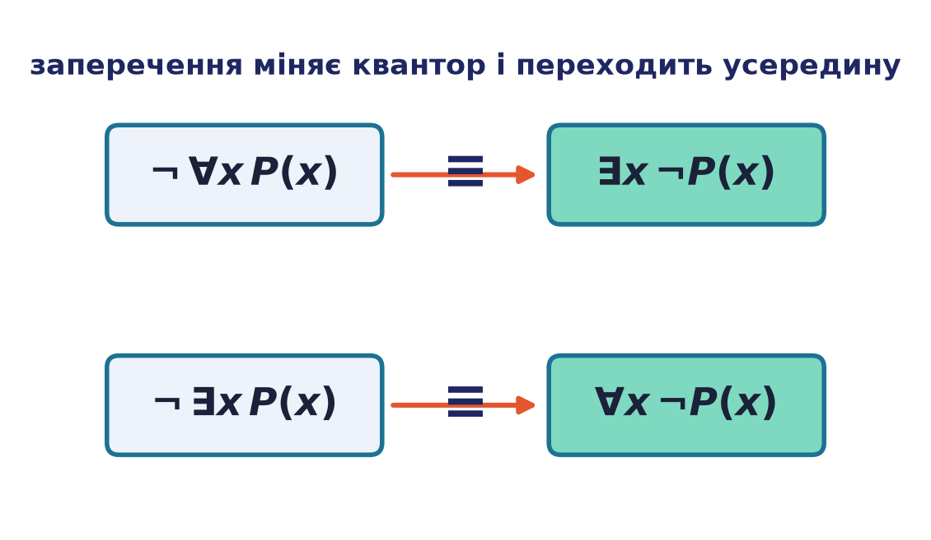
3.2
Де Морган для кванторів
¬∀x P(x) ≡ ∃x ¬P(x) ¬∃x P(x) ≡ ∀x ¬P(x)
Notes:
Найважливіший закон лекції: заперечення проходить крізь квантор, міняючи його на протилежний і переходячи всередину. «Не всі парні» ≡ «існує непарне»: ¬∀x ПАРНЕ(x) ≡ ∃x ¬ПАРНЕ(x). На скінченній області це просто де Морган для ∧/∨: заперечення великої кон'юнкції — велика диз'юнкція заперечень.

Slide 16
4
Випереджена нормальна форма
префікс кванторів + безкванторна матриця

Slide 17
4.1
Алгоритм ВНФ — 4 кроки
1
2
3
4
Усунути → ↔
Занести ¬
Перейменувати
Винести квантори
F → G ≡
¬F ∨ G
де Морган +
¬¬F ≡ F
кожен квантор —
своя змінна
у префікс;
порядок зберегти
Notes:
Чотири кроки зводять будь-яку формулу до рівносильної ВНФ. Крок 1 — усуваємо → і ↔ через ¬, ∨, ∧. Крок 2 — проштовхуємо заперечення до предикатів (де Морган для зв'язок і для кванторів). Крок 3 — роз'єднуємо змінні, щоб кожен квантор мав власну унікальну. Крок 4 — виносимо квантори вперед, зберігаючи їхній відносний порядок. Наступний слайд — повний приклад.

Slide 18
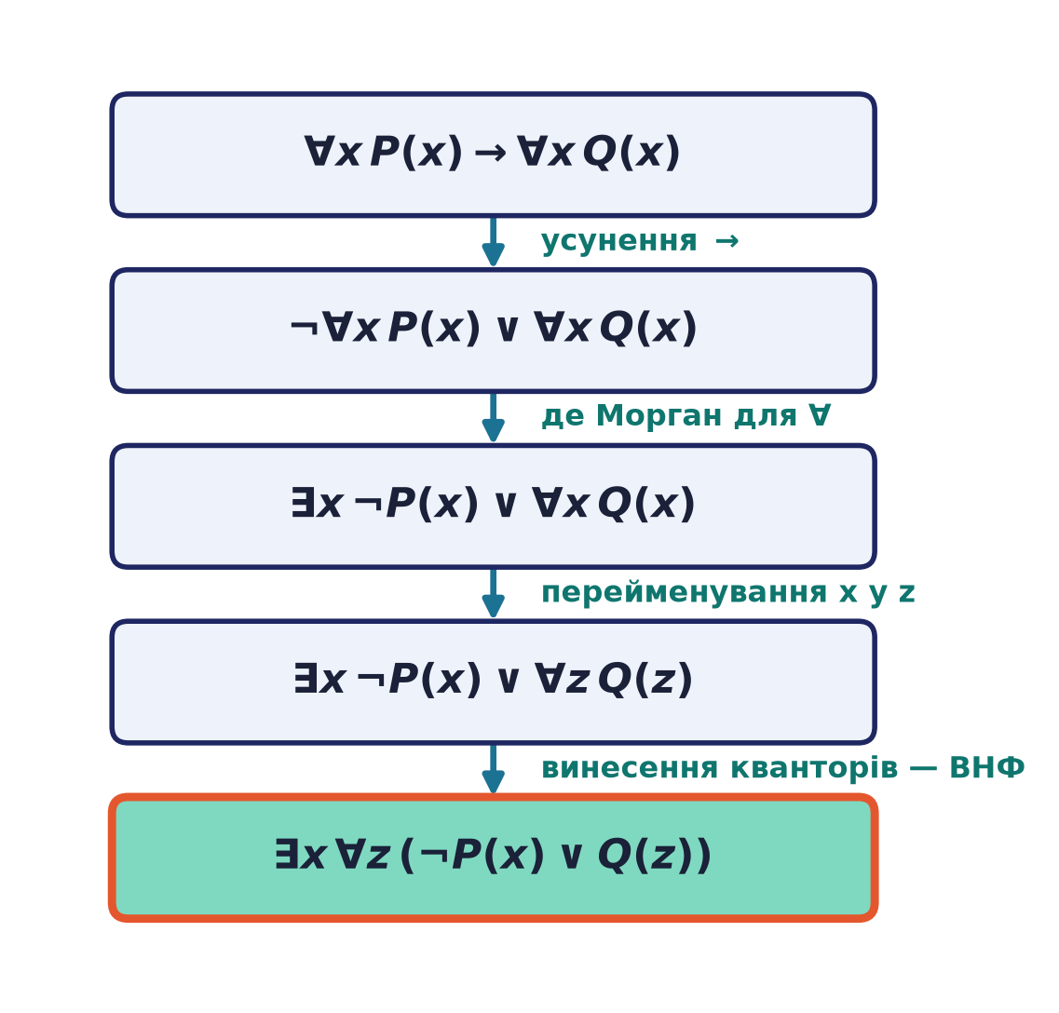
4.2
ВНФ — крок за кроком
∀x P(x) → ∀x Q(x) ⟹ ∃x ∀z (¬P(x) ∨ Q(z))
Notes:
Повний приклад φ = ∀x P(x) → ∀x Q(x). Крок 1 (усунути →): ¬∀x P(x) ∨ ∀x Q(x). Крок 2 (де Морган для ∀): ∃x ¬P(x) ∨ ∀x Q(x). Крок 3: обидва квантори зв'язували x — перейменовуємо другий x у z. Крок 4: виносимо квантори у префікс зі збереженням порядку → ∃x ∀z (¬P(x) ∨ Q(z)). Це вже ВНФ: префікс ∃x ∀z, матриця ¬P(x) ∨ Q(z).

Slide 19
5
Пролог
факти · правила · питання

Slide 20
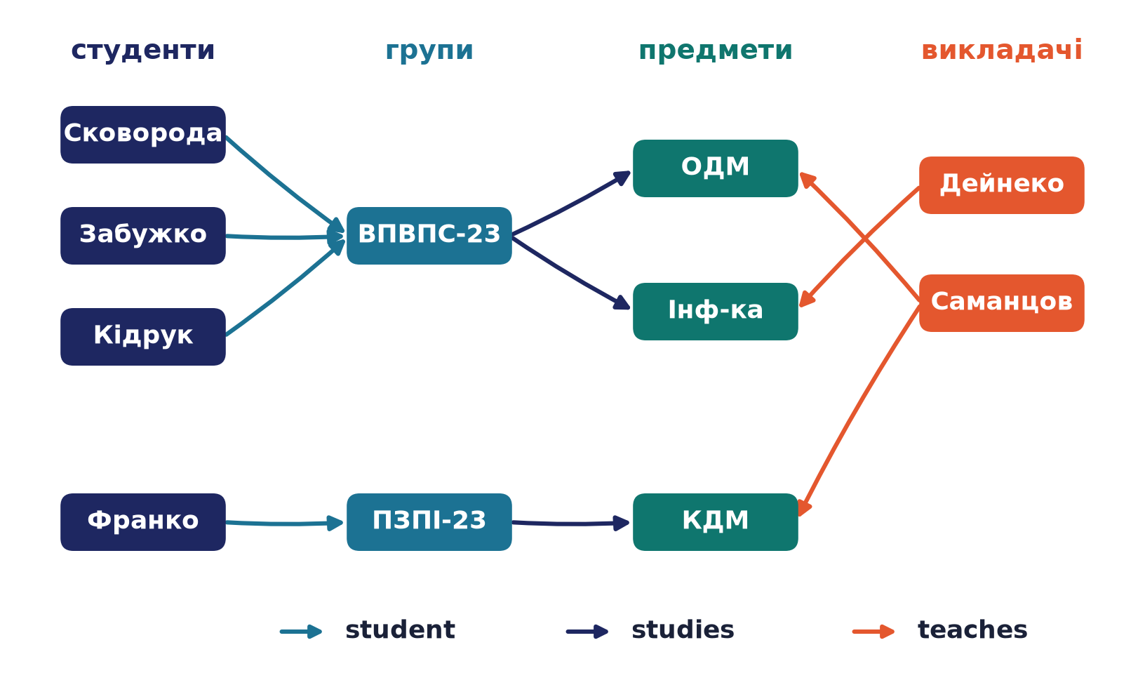
5.1
Навчальна база знань
факти Пролога = область істинності предикатів
Notes:
Невелика база знань: студенти належать до груп, групи вивчають предмети, а викладачі ці предмети викладають (предикати student, studies, teaches, mark). Саме ці факти й задають базу знань Пролога на наступному слайді. Генеалогічне дерево — інший приклад того самого підходу — розбираємо в Лабораторній 2.

Slide 21
5.2
Пролог: факти · правила · питання
ФАКТИ
ПРАВИЛА
ПИТАННЯ
student(skovoroda, vpvps23).
student(zabuzhka, vpvps23).
studies(vpvps23, odm).
teaches(samantsov, odm).
mark(zabuzhka, odm, 4).
lecturer_of_group(L, G) :-
teaches(L, C),
studies(G, C).
classmate(X, Y) :-
student(X, G),
student(Y, G),
X \= Y.
?- teaches(samantsov, X).
X = odm ;
X = kdm.
?- classmate(zabuzhka, X).
X = skovoroda ;
X = kidruk.
:- = «якщо» (←) · кома = ∧ · кілька правил = ∨ · змінна (велика літера) — під ∀
Notes:
Пролог — пряма реалізація логіки предикатів. Факти — істинні атомарні формули (область істинності переліком). Правило h :- b1, b2 — це імплікація h ← b1 ∧ b2; кілька правил з тією ж головою дають диз'юнкцію. Питання ?- G просить довести ціль: щоб довести lecturer_of_student(samantsov, zabuzhka), Пролог бере предмет C=odm і групу G=vpvps23 та перевіряє student(zabuzhka, vpvps23). Змінні (велика літера) неявно під ∀. Генеалогічний приклад — уже в Лабораторній 2.

Slide 22
Застосування
Предикати у видавництві
▦
✓
∀
Бази даних · SQL
Preflight
Обмеження макета
SELECT … WHERE —
предикат над рядками;
∀ / ∃ = ALL / EXISTS
∀ об'єкт сторінки
задовольняє вимоги
(300 dpi, профіль)
∀s ¬ПОРОЖНЯ(s)
∃i КОЛЬОРОВА(i)
Notes:
Логіка предикатів усюди в поліграфії. SQL-запит SELECT…WHERE — це предикат над рядками таблиці, а ALL/EXISTS — квантори ∀/∃ (реляційна модель — Лекція 2). Preflight перед друком перевіряє універсально квантований предикат: кожен об'єкт сторінки задовольняє вимоги; знайдений контрприклад — це помилка оператору. Обмеження макета теж задають предикатами.

Slide 23
Головне
P(x)
∀ ∃
терм
¬∀ = ∃¬
ВНФ
Prolog
предикат · місність · терм проти формули · квантори ∀ ∃ · де Морган для кванторів · ВНФ · Пролог
Notes:
Словник лекції: предикат P(x) як відображення M → {0,1}; місність; терм (об'єкт) проти формули (істинність); квантори ∀ / ∃; де Морган для кванторів ¬∀ = ∃¬; випереджена нормальна форма; Пролог. Це мова, якою говоритимемо про відношення, бази даних і обмеження.

Slide 24
→
Далі: Лабораторна 2
Логічні предикати: база знань на Пролозі
Notes:
Логіку предикатів утілимо на практиці: у Лабораторній роботі 2 ви збудуєте базу знань про генеалогічне дерево в середовищі SWISH — факти, власні правила (uncle, cousin) і питання до інтерпретатора.

